Slide 1
„Qualität Tirol“ Almrind
Ein Projekt von Agrarmarketing Tirol mit starkem regionalen Bezug
Ellmau, am 03.04.2019

Slide 2
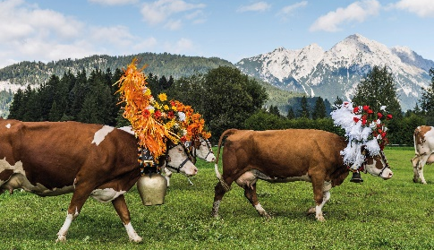
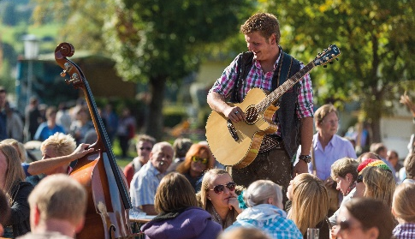
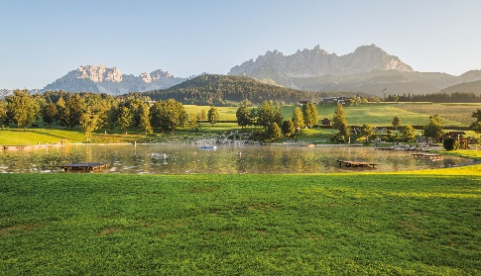
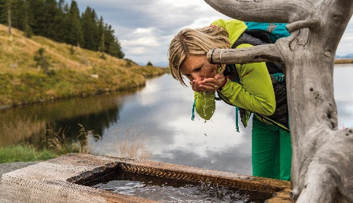
Projektübersicht
Projektziel
Projektinhalt
Projektpartner
Projektzeitplan

Slide 3
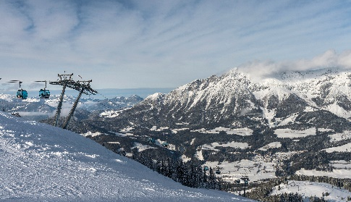
Projektziel
Die Almrinder, die auf unseren Almen weiden (Bezirk Kitzbühel und Kufstein), sollen auf unseren Tischen landen. Sowohl für den Einheimischen, als auch den Gast soll das Almrind erhältlich sein.
Das Almrind soll einen höheren Preis/Kilo erzielen als die Fleischbörse vorgibt.
Über entsprechende Kommunikationsmaßnahmen soll die Wertschätzung für unsere Almbauern zusätzlich transportiert werden.

Slide 4
Projektinhalt
Durch die Ausrichtung auf hochwertiges Kalbinnen- und Ochsenfleisch (E-U-R, 2-4) soll es gelingen wettbewerbsfähig zu sein.
Durch den Vertrieb über lokale Partner soll gewährleistet sein, dass für die Gastronomie/Hotellerie eine ideale Versorgung entsteht.
Durch die AMA sind Kriterien und entsprechenden Kontrollen transparent und nachvollziehbar. (geboren, gewachsen, geschlachtet in Tirol)

Slide 5
Projektpartner
AMT- Agrarmarketing Tirol, Inhaber der Markenrechte und der Projektleitung,
Eurogast Riedhart Wörgl, Nahversorger der touristischen Betriebe, aber auch Endkonsumenten,
Rinderzuchtverband Tirol,
Schlachthof Huber& Obermoser,
7 SPAR Tirol-Filialen, Fleisch ist dort bereits erhältlich,
TVB Kitzbüheler Alpen Brixental, TVB Kitzbüheler Alpen Hohe Salve, TVB Wilder Kaiser;

Slide 6
Projektzeitplan
April 2019_ Probeschlachtungen im Schlachthof Obermoser
Mai 2019_Kommunikationsabstimmung der Partner
Juni 2019_Riedhart legt los
Herbst 2019_Erfahrungsberichte, Evaluierung der teilnehmenden Partner, Abstimmung für Winter und Sommer 2020.

Slide 7
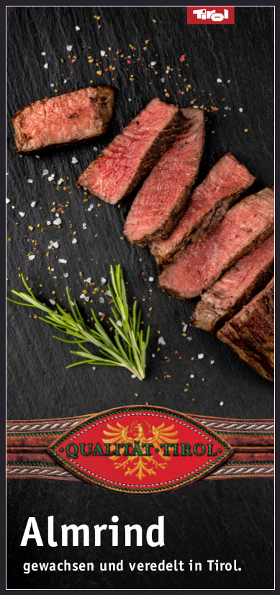
„Qualität Tirol“ Almrind
•Zielgewicht 350 kg (Fleischigkeit)
•Alter max. 30 Monate
•Preis 1.600,00 €
•Nebenerwerbsfähig
•Kundenorientiert
•Alpung verpflichtend
•Erhalt der Flächenbewirtschaftung
•Wertschöpfungssteigerung
Bildnachweis: Tim Tool

Slide 8
Vielen Dank für Ihre Aufmerksamkeit!

